Slide 1
Základy archeologie
9. Doba římská a stěhování národů, sídelní poměry za římským limitem a pohyby germánských etnik.

Slide 2
Periodizace
A. Starší doba římská: 35/25 př. n. l. – 180/200 n. l.
I. Časná doba římská:
1. horizont plaňanských pohárů (stupeň LTA: 35/25 př. n. l. – 10/5 n. l.
2. horizont Marobudovy říše: B1a: 10/5 – 20/30 n. l.
3. horizont tzv. klasických (českých) spon s očky: B1b: 20/30 – 50/70
II. Starší doba římská:
1. časná fáze: B2 – fáze B2: 50/70 – 100/120
2. pozdní fáze: B2 – fáze B2b: 100/120 – 150/160
3. horizont markomanských válek: B2/C1: 150/160 – 180/200 (přechodný)
B. Mladší doba římská: 180/200 – 380/400
III. Mladší doba římská (v užším slova smyslu):
1. časný stupeň mladší doby římské: C1: 180/200 – 250/260
2. pozdní stupeň mladší doby římské: C2: 250/260 – 300/320
IV. Pozdní doba římská:
1. stupeň C3: 300/320 – 380/400

Slide 3
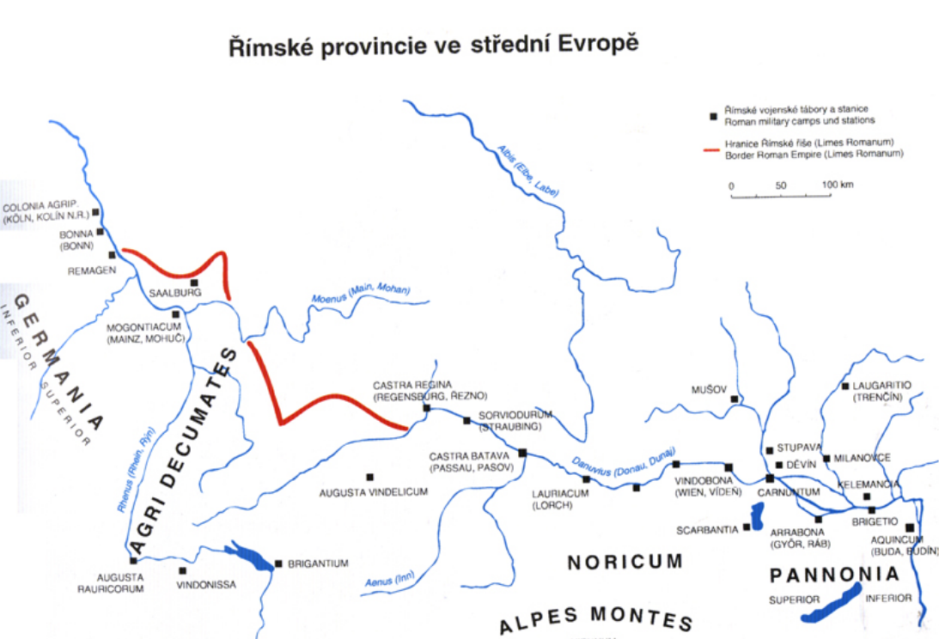
Doba stěhování národů: 380/400 – 560/580
D1 Časná doba stěhování národů:
přechodný stupeň: D1 380/400 – 410/420
starší stupeň vinařické skupiny: D2 410/420 – 440/450
mladší stupeň vinařiscké skupiny: D2/3 440/450 – 480/490
VI. Pozdní doba stěhování národů: 480/490 – 560/580? – časný stupeň merovejské kultury

Slide 4
Římské provincie
– 180 až 190 př. n. l.: Římské impérium si podrobilo celou severní Itálii (romanizace)
– 1. stol: snaha zajistit severní hranice zakládáním provincií:
na středním Dunaji – východní okraj Alp (Sáva-Dráva-Dunaj)
50 př. n. l.: území Illyrica
13 až 11 př. n. l.: založena provincie Pannonie
horské oblasti Alp – za tažení Drusa a Tiberia vznikly:
15 př. n. l.: provincie Vindelicie a Raetie (Bavorsko)
území Rakouska, Slovinska a částečně Bavorska – původně Regnum Noricum (keltské a ilyrské kmeny
27/15 n. l.: provincie Noricum
–

Slide 5
Expanze
závěr laténu – Čechy a Morava jednotnou oblast, kde doznívá a řídne laténské osídlení
– na některých lokalitách se objevily předměty nekeltského původu:
1. z Itálie – importy z římského impéria (Kampánie - Závist)
2. římsko-provincionální – z římských provincií
3. římsko-barbarské – neřímské obyvatelstvo Barbarika
a) germánské – východogermánská oblast: przeworská k.
– západogermánská oblast: grossromstedtská k.
b) halštato-latenizovaného původu: půchovská k. (tráko-skýtské)
Konec doby laténské – nenásilný odchod Keltů do Norika: ve stupni LTD2 na Moravě ani v Čechách nejsou
– oppida byla postupně opuštěna

Slide 6
Římská politika kolem zlomu letopočtu:
Germánie – území obývaného Germány: sever Alp a Dunaje k Baltu
západně od Rýna až po Vislu a Karpaty
– Augustus (27–14 př. n. l.) a Tibérius (27 –14 př. n. l.) – posun hranic k Labi: Rýn – Dunaj:
Limes romanus: tvořil řetěz pohraničních pevností v rozestupech 15 až 30 km
a) rýnský limes: západní, levý Rýna
b) dunajský limes: jižní (pravý) břeh Dunaje
– před Rýnem a Dunajem: castra (vojenské tábory, legie: 5 – 6 tis. mužů)
– za Rýnem a Dunajem: castella (předsunuté pevnosti: protější břehy, kohorty 500 mužů)
stationes (stanice), tures, burgi (věže): opevněné body
canabae - civilní tábory (obchodníci, řemeslníci; Kolín, Mohuč aj.)

Slide 7
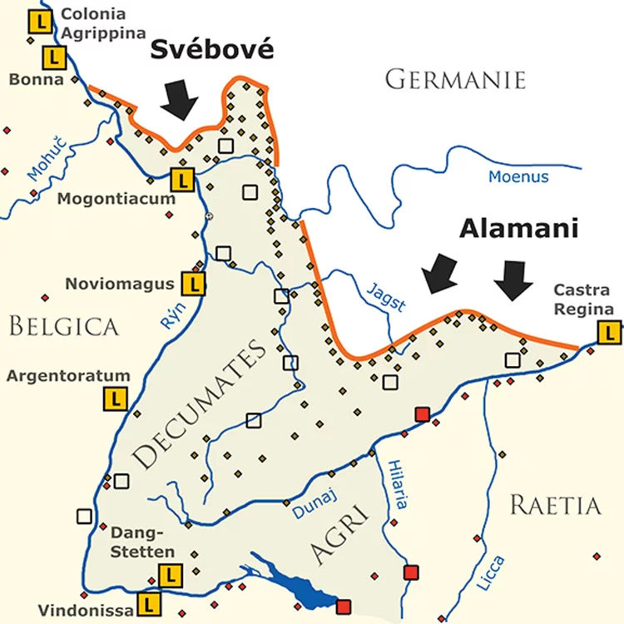
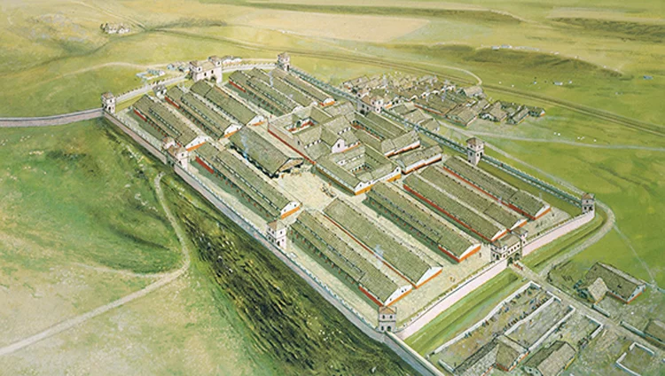
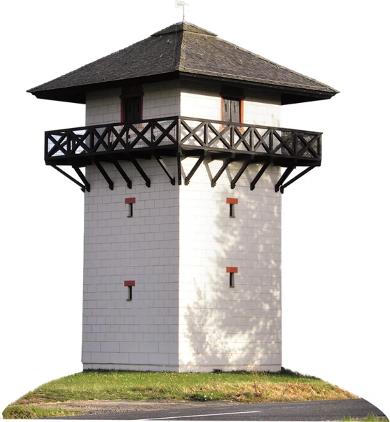
Castra – pravidelné ulice, veřejná prostranství a budovy
(správní budovy, kasárna, chrámy, baziliky, lázně, divadla
a amfiteátry)
Věž

Slide 8
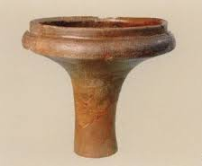
Starší doba římská:
oppida – zanikla na počátku krize, ale výrobní a distribuční centra mohla být ještě funkční
Germáni – obsadili kulturní krajinu s funkční sídelní strukturou
– ke změně došlo rychle (během mladší fáze LTD2)
Čechy: 20. až 30. léta př. n. l. – germánské osídlení reprezentují tzv. plaňanské poháry
– zvláštní tvar keramiky pojmenovaný podle sídliště Plaňany u Kolína (1894)
– etnicky reprezentuje plaňanský horizont příchod Markomanů
plaňanský horizont – náleží do komplexu grossromstedtské kultury:
sídliště v Durynsku: střední Německo
– je její nejmladší stupeň
– v Čechách reprezentuje nejstarší fázi doby římské (LTD2)
rozšíření – střední, sz. a východní Čechy: nížiny
– ojediněle (enklávy): západní (Plzeňsko) a jižní Čechy

Slide 9
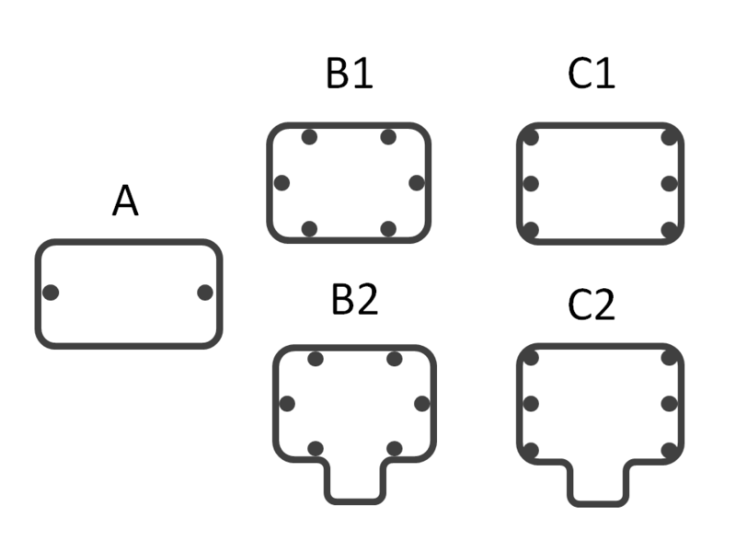
kulturní změna – projevuje se v charakteru sídelních objektů
laténské chaty: obdélníkové se2 nebo 4 kůly v rozích
germánské chaty: šestiúhelníková kůlová konstrukce
Sídliště – plaňanského horizontu nejsou příliš známa
– zahloubené chaty obdélného půdorysu
– Keltové i Germáni si vybírali shodné sídlištní polohy
– Plaňany, Mlékojedy, Praha-Běchovice
Pohřebiště – pouze jednotlivé hroby na pohřebištích
– žárové hroby: popelnicové, jámové s mirodary
– na kterých se pohřbívá i v dalších obdobích
M: hroby bojovníků s kopím případně vzácně s mečí (Stehelčeves)
Ž: bohaté hroby žen (západní část pohřebiště v Tišicích)
A - pozdní latén/časná doba římská, B - doba římská a doba stěhování národů, C - pozdní doba římská a doba stěhování národů, B2 a C2 se vstupní šíjí.

Slide 10
Horizont Marobudovy říše
B1: 10/8 př.n.l. – 20/30 n.l.
Publius Cornelius Tacitus (55–117 n. l.) – Germania: De origine situ ac moribus populis Germanorum
– o životě Germánů, jejich kmenech a Marobudovi
Claudius Ptolemaios (90-160 n. l.) – Geografiké hyfegésis: spis alexandrijského geografa o Germánii
– mapa s lokalizací jednotlivých kmenů
Tabula Peutengeriana – mapa Konráda Poutingera z Augsburku (1465–1547)
– kopie antické cestovní mapy římského vojevůdce Agrippy (62–12)
Valerius Paterculus – Historia: podrobné informace o Marobudovi
– sloužil v legiích v Porýní a Podunají za vlády Augusta a Tibéria
– jako legát se účastnil vojenského tažení proti Marobudovi
– jeho zprávy jsou pokládány za věrohodné

Slide 11
do Čech přichází nová germánská vlna s částečně odlišnou kulturou: Markomani
Marobud – jako rukojmí v Římě, kde získal vzdělání a výchovu: považován za přítele římského lidu
– sjednotil Markomany a Kvády, k nimž se připojili Semnoni, Hermunduři, Lugiové, Marsingové aj.
– na území Čech založil „říši“ nebezpečnou Římu: 9 – 6 až 19 n. l.
9 př. n. l. – římská vojska poprvé překročila Rýn: Římané zaútočili na Markomany a zatlačili je za Rýn
– pod vedením Marobuda ustoupili a zaujali území, dříve obývané českými Bóji
6 př. n. l. – Římané podruhé se 12ti legiemi překročili Rýn
– 2 výpravy: 1. z Porýní – Mohuč – Markbreit (140 km od Mohuče; voj. tábor)
2. z Carnunta – podle Patercula (zbudováno až za Claudia)
– ke střetu nedošlo kvůli vzpouře v Dalmácii a Pannonii, a proto se nakonec stáhli zpět
– Marobud toho nevyužil a vojensky proti říši nezakročil

Slide 12
9 n. l. . – cheruský král Armínius porazil 3 legie Q. Varra v Teutoburském lese
– Marobud se k němu nepřipojil: odklon spojenců Semnonů a Langobardů
– Marobud ustoupil, ale bylo proti němu zosnováno povstání a pak byl vyhnán Katvaldem
– uchýlil se do Říma, kde jej internovali v Raveně
21 n. l. – Katvalda vyhnal Vibilius, který nakonec utekl do Říma a byl internován ve Foru Iulii (v jižní Galii)
Drusus – odvedl Marobudovy a Katvaldovy družiny do středního Podunají, kde jim přidělil území (králem ustanovil Vania:
Vaniovo království – spojenectví mělo zabránit pronikání Germánů do provincií
– 50 n. l.: pád Vania, místo něj dosazeni Vangius a Sidus
Archeologické prameny – předměty cizího původu:
1. římské provenience: a) bronzové nádoby: původ v Kampánii a severní Itálii
b) terakoty: jižní Itálie (plastika ženy z Třebestovic)
2. provincionálního původu: a) západní importy z Galie a Porýní: spony
b) východní importy z podunajské zóny:
norické importy: pásové garnitury

Slide 13
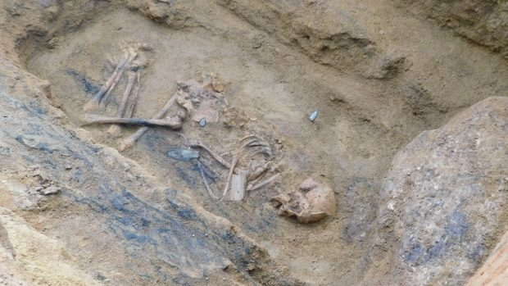
Uherský Brod – Hrob germánského velmože z doby Vaniova království

Slide 14
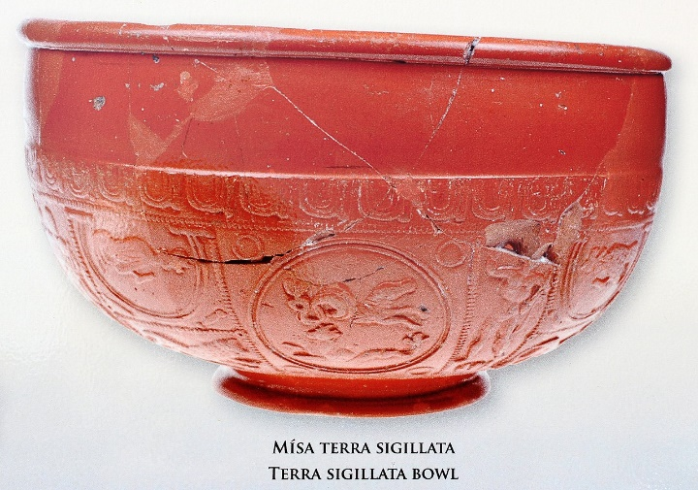
Po zániku Marobudovy říše – část obyvatel odchází do Podunají (záp. Slovensko)
Rritus: a) žárový (hroby z Kostomlat n. Labem, Stehelčevsi)
b) kostrový (Praha-Bubeneč, Kutná Hora)
2. pol. 1. stol. – osídlení řídne a oslabuje se obchodní výměna s římskými provinciemi
– žárové hroby jsou jednoduše vybaveny a vzácně se objeví bohaté:
Řepov: v hrobě bronzová pánev, naběračka a cedník, mísa
1. pol. 2. stol. – oživení římského importu: vědra, naběračky, skládací trojnožky
– opět bohaté hroby (Dušníky: zlatý meč a prsten) i kostrové (Lovosice)
– importy: keramika: tzv. panonská červeně malovaná: džbány, amfory
terra sigilata: dílny – italské (arretinská), galské (samijská), legie, obchod
– Čechy: pokračují velká žárová pohřebiště: Třebusice, Dobřichov-Pičhora
– Morava: poněkud odlišný vývoj: a) zprostředkování provincionálních impulzů k severu
b) průnik barbarských prvků do provincií: z Pomoří

Slide 15
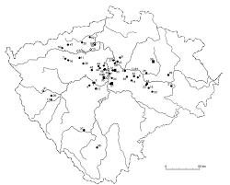

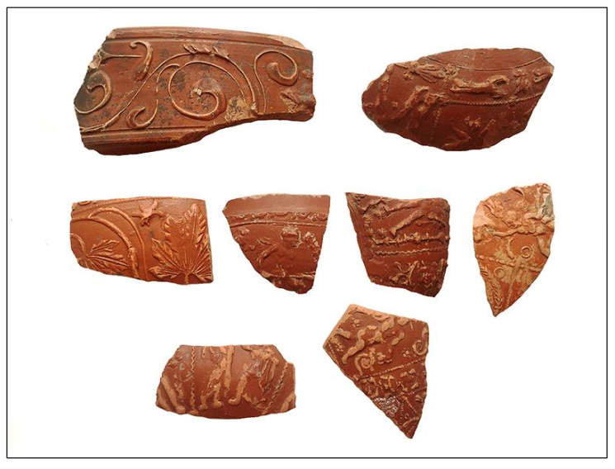
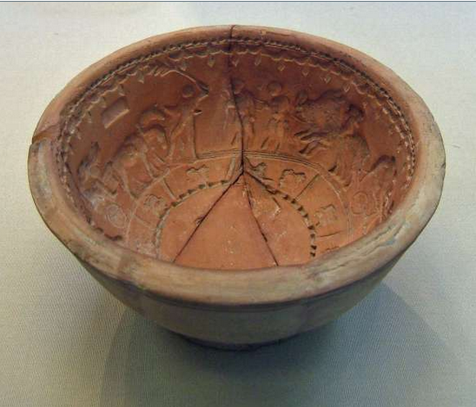
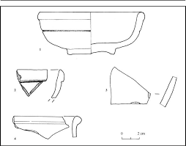
Forma

Slide 16
Horizont markomanských válek
B/C: 150/160 - 180/200 (přechodný st.)
2. pol. 2. stol. – Germáni začali ohrožovat římské provincie a častěji překračovali Limit
166 – 180 : vzájemné potyčky přerostly v ozbrojený konflikt : markomanské války
zabezpečení severní hranice: území Markomanů, Kvádů a Sarmatů
166 – 6 tis. Langobardů a Obiů překročilo Dunaj a vpadlo na území Horní Pannonie a sev. Itálie
170/1 – Marcus Aurelius přenesl hlavní stan do Carnunta (Petronell-Carnuntum)
172 – první germánská válka (expeditio Germanica prima): s kvády uzavřen mír
177 – druhá germánská válka (Expeditio Germanica sekunda): Marcus Antonius - nápis v Trenčínskě
180 – Antonius ve Vindoboně umírá a mír uzavírá Commodus
před válkami – sev. Podunají: barbarské hroby signalizují mocenské centrum Markomanů
po válkách – bohaté germánské hroby: mocenská vrstva vojenských náčelníků

Slide 17
Mušov – Na pískách – 1988: bohatý hrob germánského předáka (krále?) v pískovně cca 1,5 km od hradiska
– hrobová jáma 6 x 4 m; 2 muži a 1 žena (rodinná hrobka), přes 150 předmětů
– bronzové nádoby: bronzový kotel, stříbrné nádoby: talíře, skyfos, lžičky
– konec 1. až poč. 3. stol.
Mušov – hradisko – lokalita známa již v 18. stol. (F.J. Schvoy), vojenský tábor
1926-28: A. Gnirs: zbytky 2 zděných staveb: 1. pretorium: velitelská budova 21 x 6 m
    2. balneum: lázeň s půlkruhovým uzávěrem
polní tábory – v okolí: Příbíce, Šakvice, Poštorná, Modřice, Olomouc-Neředín
– nejčastěji čtvercový tvar vymezený náspem a příkopem, vchod s příčným zátarasem před branou
– Rakousko: Bernhardsthal
Bratislava-Rusovce – vojenský tábor zbudovaný za Fláviovců v poloze „Bergl“
Brigetium – římský kastel na pravém břehu Dunaje
Iža –Leányvár – římský předsunutý tábor na levém břehu Dunaje
předsunuté opěrné body – na nepřátelském území: kontrola kmenů, východiska záborů, správní a vojenská centra

Slide 18
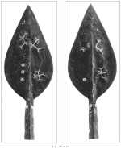
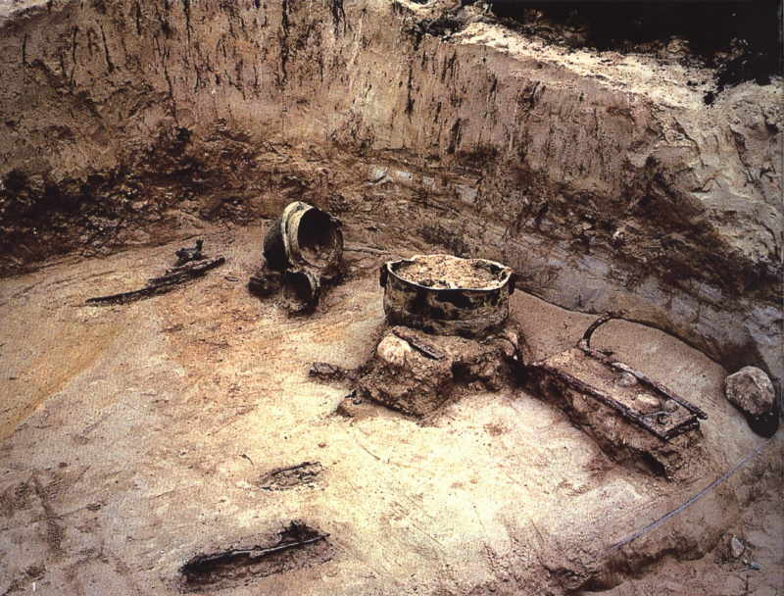
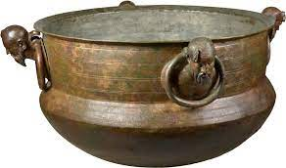
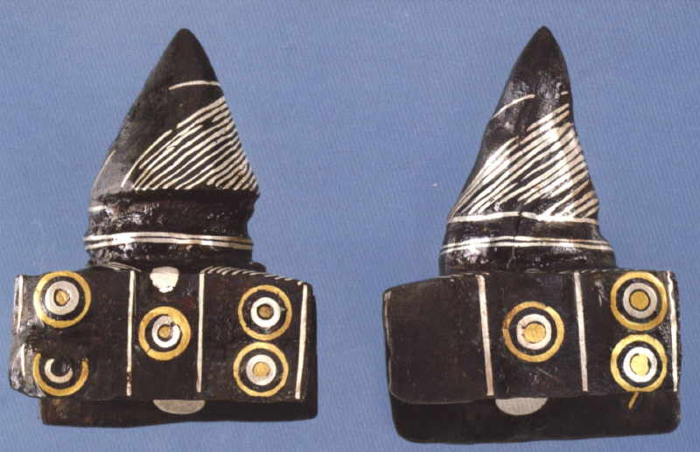
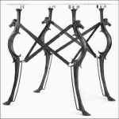
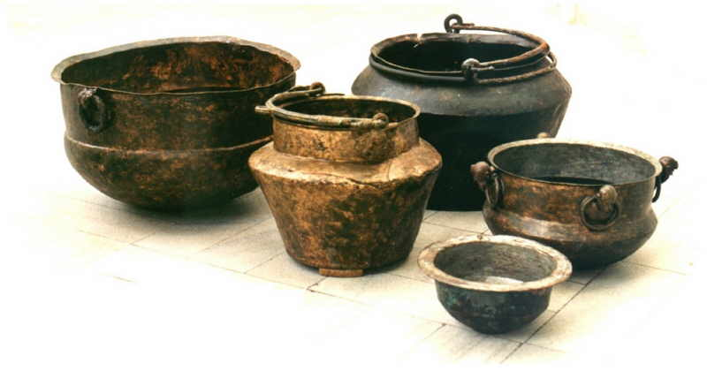
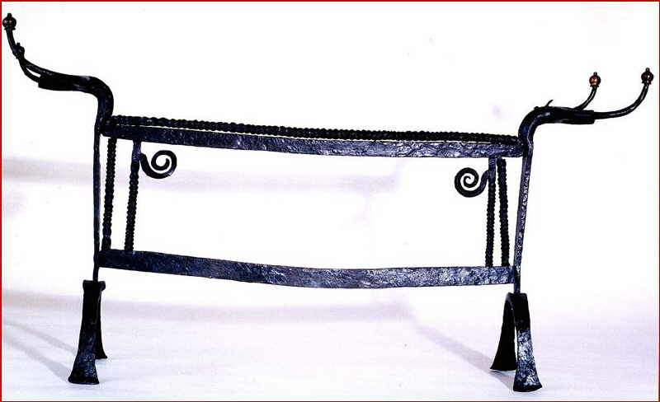
Královský hrob z Mušova z doby markomanských válek

Slide 19
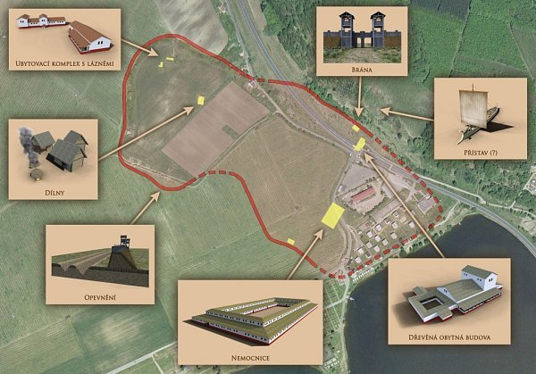

Slide 20
Mladší doba římská
C: 180/200 – 380/400
Vzájemné střety Říma s Germány neutichly ani po Commodově míru
Vykupování míru pomocí darů a finančních úplat
pol. 3. stol. – sílí napětí na římském limitu: posun Svébů k jihu
– poslední skupina bojovnických hrobů: Polepy, Pňov (gladium typu Pompeje)
– vznikají nová pohřebiště: Dobřichov-Třebická, Pňov, Plotiště
2. pol. 3. stol. – vlna germánských osadníků z Polabí
– dochází ke zchudnutí žárových hrobů a téměř v nich chybí zbraně
– první kostrové hroby: vliv Drurynské říše ze středního Německa
– bohaté kostrové hroby žen (Soběsuky – 2 zlaté spony Prosmyky – nákrčník)
keramika – mísy s nižším hrdlem, prohnutým i zataženým i plasticky členěným
– vázy s úzkou nožkou

Slide 21
Pozdní doba římská
300/320 – 380/400
Přechodné období mezi dobou římskou a stěhováním národů
Vzrůstá podíl kostrových hrobů, které jsou bohatší
Žiželice: ženský, Beroun-Závodí: mužský se symbolickým bronzovým mečem
žárová pohřebiště – velmi chudá, zbraně se vyskytnou jen ojediněle
– ve východních Čechách: Plotiště n. Labem
– přetrvávání žárového ritu, úzké kontakty na SZ Německo
– skupinky z Dolního Saska, Meklenburska, vých. Holštýnska)
– vlivy ze Slezska: vrstvové hroby analogické pohřebištím dobrodzieňského typu
Przeworská kultura – Przeworsk v Malopolsku: 2. stol. př. n. l až 3. stol. n. l. (na západě)
– rozšíření: střední Odra a Bug s enklávou u soutoku Sály s Labem
Dněstr a na jih do Potisí (Venedi ?)
– smíšená: baltoslovanské a germánské prvky
– nadzemní objekty s pecí v rohu, převažuje žárový ritus

Slide 22
Doba stěhování národů
D1 380/400 – 410/ 420 (přechodný stupeň)
Chronologicky – částečně se překrývá s pozdní dobou římskou
historicky – období spojené s kmenovými posuny východogermánských etnik způsobených tlakem Hunů:
375: podrobili si Ostrogóty a zahájili tažení na západ: v černomořské sféře posuny obyvatelstva:
východogermánské kmeny vyhnány ze svých sídel a zahájily postup na západ
408: Vizigóti zpustošili Pannonii a Noricum a 410: Řím
Jezdecko-nomádské skupiny – posun ke střednímu Dunaji: etnicky první vlny barbarů gótsko-alansko-hunských
družin, které se sv. od Dunaje smísily s domácím obyvatelstvem svébského původu
doklady: a) ojedinělé kostrové hroby
b) antropologické znaky (Drslavice, Stráže)
c) hmotné památky – keramika tzv. zlechovského typu (Č + M)
– tzv. hunské kotle
Keramika zlechovského typu – patří do přechodného horizontu mladší doby římské a stěhování národů

Slide 23
Ucho hunského kotle
1. pol. 5. stol.
1907 – Razová mezi H. Benešovem a Bruntálem
2009 – Lichnov, u Tetřevského potoka
2013 – Milotice nad Opavou (v rýze u silnice na Horní Benešov)
Bronzové kotle – sloužily k přípravě rituální potravy při pohřebních hostinách a náboženských obřadech
– kultovní význam podtrhuje močálovitý terén v místě nálezu, kam se vhazovaly děkovné či prosebné obětiny.
Nálezy držadel kotlů – reprezentují hmotnou kulturu jezdecko-nomádských skupin doby stěhování národů
– souvisí s hunskou expanzí ze střední Asie do Podunají a Horního Poodří (západní větev Jantarové stezky)
Polsko – bohaté hroby z Jendrzychowic (zlaté přezky vykládané polodrahokamy aj. + kotel), Jakuszowice (jezdecký hrob, luk, přezky).
Kahoun, M., 2019: Konzervace zlomku hunského kotle z Milotic nad Opavou,
Fórum pro konzervátory-restaurátory, 2019, č. 2, 126–133.

Slide 24
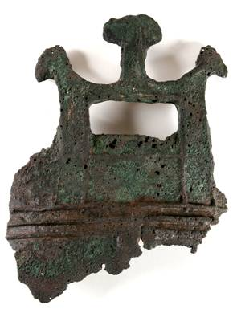
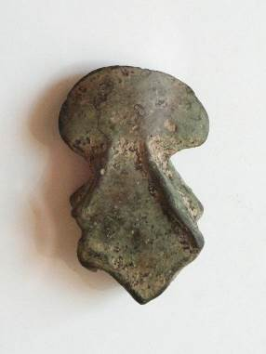
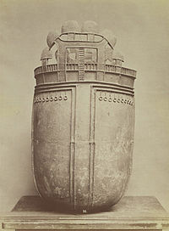
1907 – Razová „Hradisko“
2009 – Lichnov
Kahoun, M.,2019: Konzervace zlomku hunského kotle z Milotic nad Opavou. Fórum pro konzervátory-restaurátory, 2019, č. 2, 126–133.
2013 – Milotice nad Opavou

Slide 25
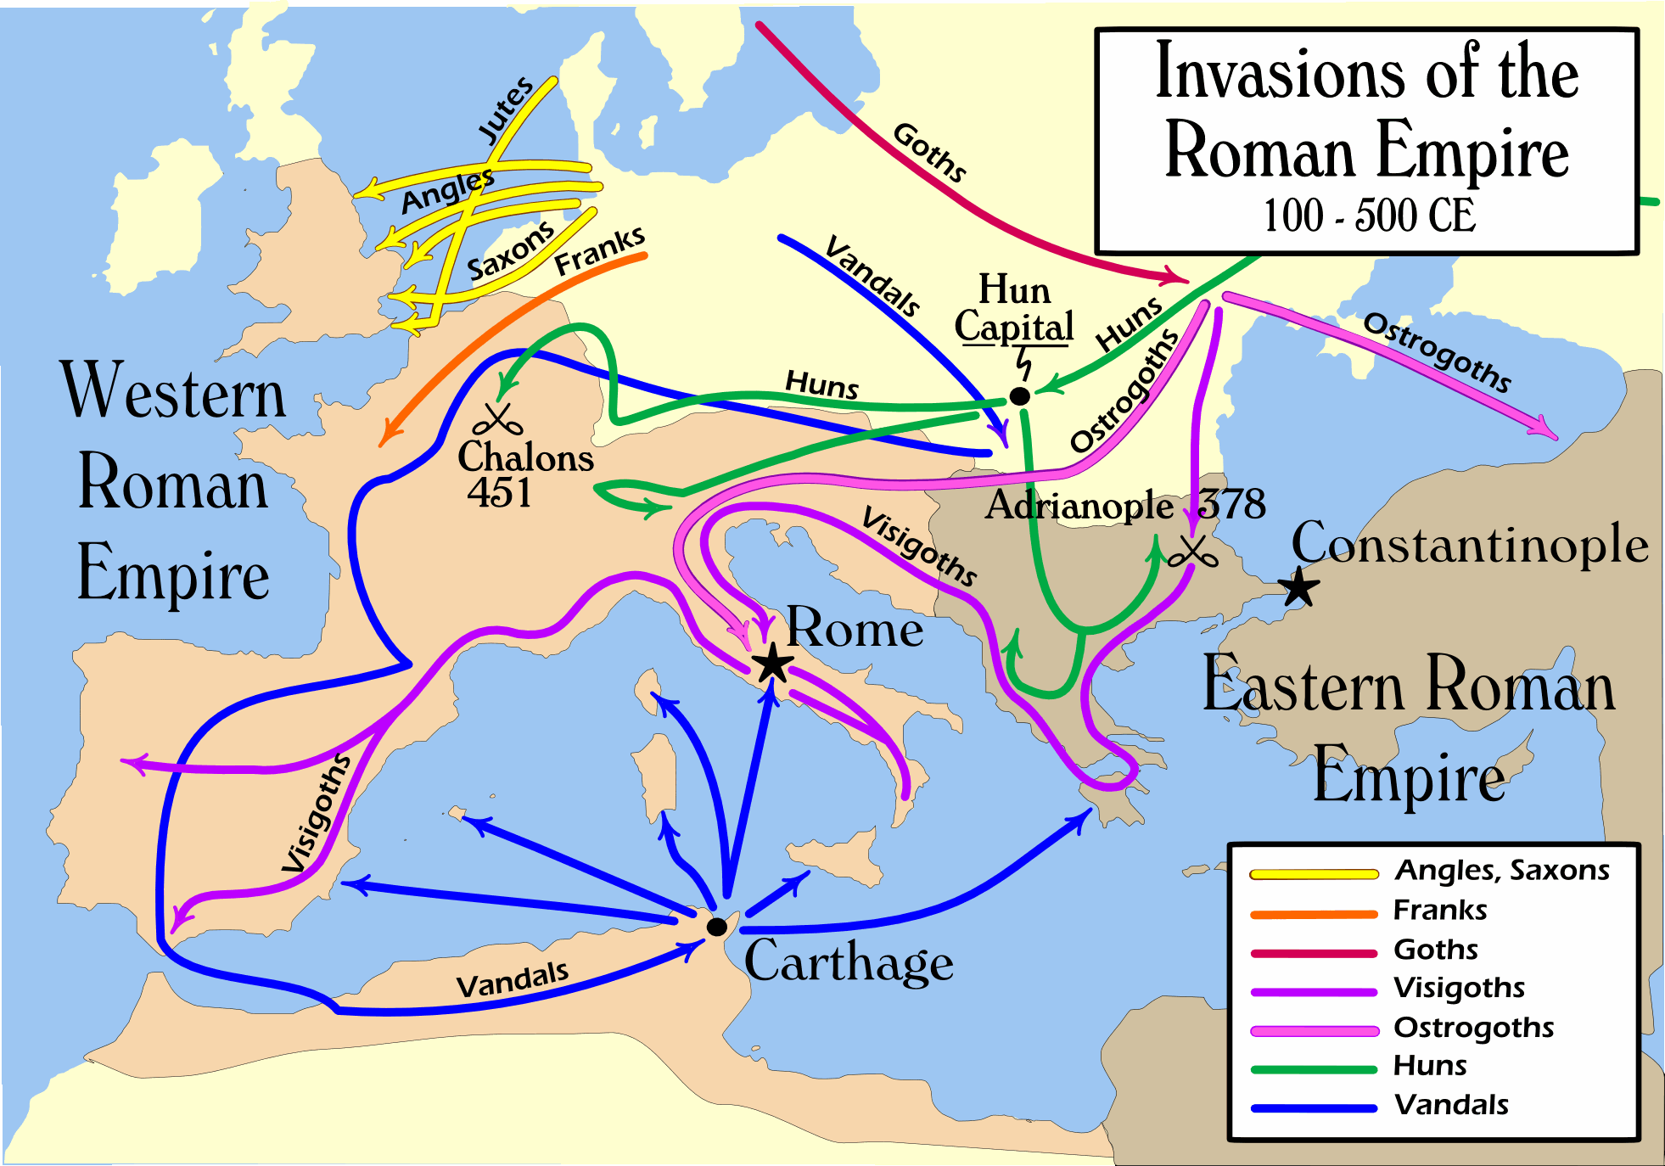
Hunové
Kočovné kmeny původně sídlící v Mngolsku a u hranic s Čínou
konec 2. stol. – expanze na západ
70. l. 4. stol. – porazili Alany a s Góty táhli na západ do Evropy
395: první vpád na území římské říše, vyplenili Thrákii a Dalmácii
405: vpád Hunů do Pannonie
s pomocí Vandalů a Svébů překročili hranici na Rýně
1. pol. 5. stol. – Evropu ovládá Attilův kmenový svaz, k němuž
se připojily germánské kmeny Ostrogótů,
Gepidů, Rugiů, Herulů, Durynků aj.
451: Attila poražen v bitvě na Katalaunských polích (vých. F)
453: Attila umírá
454: bitva u říčky Nedao se rozhodovalo o hunském dědictví
(kdo bude pánem střední Evropy)

Slide 26
Doba stěhování národů
1. pol. 5. stol.
Attilův hunský kmenový svaz – vznik vedl k novému strukturování sídleních poměrů
– vyčlenilo se několik center vývoje:
1. jihozápadní Slovensko – Pohroní
2. jz. Slovensko a Dolní Rakousko
3. jižní Morava (Dyjsko-svratecký úval)
4. Čechy – vinařická skupina: v okolí Prahy
– ovlivněna pozdně římskou kulturou: výrobky z Porýní i Podunají
Hmotná kultura barbarských spojenců: foederátů, usídlených podél římské hranice
– archeologicky se historické skutečnosti odráží v pronikání nových prvků do hmotné kultury:
a) 4/5. stol.: končí žárové pohřbívání a objevují se kostrové hroby
b) přibývá chudých hrobů bez milodarů
c) přibývá bohatých hrobů: Č: Bříza u Litoměřic M: Drslavice, Charváty, Lednice

Slide 27
1. pol. 5. stol. – Čechy, Morava a Slezsko náležely do sféry Attilovy říše Hunů, do níž spadaly:
a) kočovná etnika včetně Hunů
b) germánské kmeny: Otrogótů, Gepidů, Rugiů, Herulů, Durynků aj. etnik
2. pol. 5. stol. – po smrti Attily se rozhodovalo o tom, kdo bude pánem střední Evropy
– germánské kmeny rozdělily v otázce spolupráce s Huny
Gepidové – sídlící v Potisí, 473: odešli do Panonie, kde se rozdělili na dvě skupiny: 1. odešla do Itálie
2. do Byzance
Gótové – byli poraženi a uchýlili se do horní Panonie (Maďarsko, Rakousko)
Rugiové – usadili se v Dolním Rakousku (zčásti i na již. Moravě)
Herulové – 409: uváděni v Podunají, kde se účastnili tažení do Galie
Jordanes: podíleli se na Odoakerově tažení do Itálie
476 – v Itálii se vlády zmocnil Odoaker z kmene Skirů a sesadil posledního západořímského císaře
– politická moc se přesunula do východořímského prostoru

Slide 28
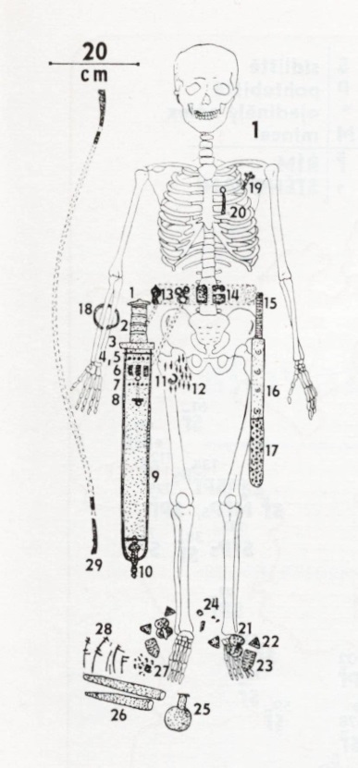
Herulové
Cezavy u Blučiny
Pravděpodobně šlo o vládnoucí vrstvu, pod níž přežívala různá
germánská etnika včetně původních Svébů
centrum svazu – severně od Dunaje (Brněnsko?)
– Prokópios: po porážce od Langobradů (508/9, 512 ?) odešli do
Skandinávie a procházeli kraji osídlenými Slovany
– připisují se jim královské hroby:
Cezavy u Blučiny – 2. pol. 5. stol.: bohatý pohřeb germánského krále
Prostějov-Držovice – 3 kostrové hroby ze 2. pol. 5. stol.
ženský – vykraden (hřeben, brousek)
mužské – bojovnické se saxy

Slide 29
491 – severní Itálie dobyta gótským králem Teodorichem, který svrhl Odoakera: říše rozdělena
poč. 6. stol. – kontrolovala: jih Karpatské kotliny, Alpské země (Raetia, Noricum) a Pannonii
– sňatkovou politikou se vybudoval spojenecký systém s králi všech germánských kmenů:
na západě: říše Merovejců (limes na Rýnu)
východní část středního Podunají: ovládali Gepidé (nepřátelé Gótů)
záp. část stř. Podunají: ovládali Herulové (hlavně Góty opuštěnou Panonii)
488 – Langobardi doloženi ve středním Podunají
494 – porazili Heruly (ti odešli do Rugilandu), přesunuli se na území zvané Feld (Moravské pole?)
526/7 – obsadili sev. Panonii, kterou jim přidělil Justinián I. v roce 546/7

Slide 30
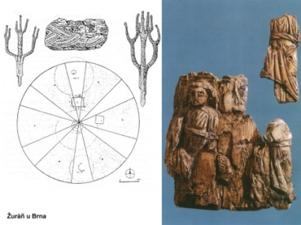
Langobardi
Původ – dolní Labe
Název – podle Bardengau u Lüneburku
Expanze – poč. 6. stol.: ovládli jižní Moravu a vých. část Dolního Rakouska
kostrové pohřebiště: Znojemsko, Brněnsko, Hodonínsko
– pol. 6. stol.: osídlení se rozšířilo na střední Moravu
– po pol. 6. stol.: osídlení se stahuje k Dunaji: tlak Slovanů a Avarů
pohřebiště: kostrová, bojovnické hroby, vykrádání
Žuráň u Brna – langobarský pohřeb z počátku 6. stol.,
(starší herulský, mladší langobardský)
– Mauzoleum: průměr: 65 m s vnější kamennou zdí (kostěná pyxida (archanděl Michael)
568: tlakem Slovanů a Avarů odešli do Itálie (Lombardie)
774: Langobardská říše byla zničena Franky

Slide 31
